Slide 1
Ужгородська загальноосвітня школа І-ІІІ ступенів №8 Ужгородської міської ради Закарпатської області
Модель превентивної освіти у школі, дружній до дитини

Slide 2
Мета превентивної освіти в школі:
-забезпечення реалізації завдань і змісту навчально-виховного процесу;
різноманітних форм відносин;
виховання суспільно-активної особистості, яка зможе реалізувати себе в умовах, що зазнають швидких змін;
створення умов для творчої самореалізації особистості;
засвоєння моральних правил співжиття у людському суспільстві.

Slide 3
РЕАЛІЗАЦІЯ МЕТИ ПРЕВЕНТИВНОЇ ОСВІТИ
- Національна доктрина розвитку освіти;
- Основні орієнтири виховання;
- Національна Програма виховання дітей та учнівської молоді в Україні;
- Закон України “Про виховання дітей та молоді”;

Slide 4
- Концепція виховання молоді в національній системі освіти;
- Конвенція про права дитини;
- Декларація прав дитини;
- Концепція виховання дітей та молоді у національній системі освіти;
- Концепція громадянського виховання особистості в умовах української державності.

Slide 5
ЗАВДАННЯ:
залучення обдарованих дітей до науково-дослідницької діяльності;
підвищення теоретичної, науково-методичної та професійної підготовки педагогічних працівників;
підвищення рівня профілактично-консультативної роботи серед учнівського колективу, батьківської громади, створення умов для реалізації відповідних програм щодо розвитку особистості учня, враховуючи соціальний запит та особисту зацікавленість учнів, батьків, педагогів;

Slide 6
удосконалення роботи органів учнівського самоврядування, широке залучення його до вирішення питань організації навчально-виховного процесу, життєдіяльності навчального закладу;
продовження роботи щодо забезпечення охорони та зміцнення здоров’я учнів;
підвищення іміджу навчального закладу;
підвищення рівня позаурочної роботи з навчальних предметів;
забезпечувати змістовне наповнення веб-сайту школи.

Slide 7
Структурна модель превентивної освіти
Первинна соціальна превенція
спрямована на
збереження і розвиток умов,
що сприяють здоров’ю,
збереженню життя дітей,
на попередження несприятливого
впливу на дитину.
Вторинна – якомога раніше
виявлення негативних змін
у поведінці дитини з метою
попередження їх подальшого
розвитку.
Третинна або цілеспрямована
превенція включає сукупність
заходів, спрямованих на попередження
переходу відхилень у поведінці
дитини в більш важку стадію.

Slide 8
Напрямки роботи з реалізації структурної моделі
1) створення ситуації психологічного комфорту, установлення відносин з дитиною на основі довіри;
2) формування у дитини позитивної самооцінки;
3) формування мотивації досягнення;

Slide 9
4) створення ситуації успіху в діяльності, котра викликає зацікавленість дитини;
5) розробка правильних навичок поведінки і спілкування;
6) формування моральних уяв, пізнавальних інтересів, розширення кругозору;
7) формування позитивної життєвої перспективи – разом з вихователем продумати шляхи самореалізації, сфери самоповаги.

Slide 10
Діагностично-прогностична – це аналітична робота зі з’ясування причин і умов відхилень у поведінці дитини.
Корекційно-реабілітаційна – оптимальна коригувальна допомога, подолання негативних проявів у поведінці, налагодження стосунків для позитивного способу життя.
Функції превентивного виховання:
Інтегровано-просвітницька – збір, обмін, аналіз, адаптацію, узагальнення та впровадження вітчизняного й зарубіжного досвіду превентивної практики.
Освітньо-консультативна –сучасні технології у наданні освітньої, консультативної інформації.
Організаційно-методична – опрацювання проектів із проблем превентивного виховання; дослідження факторів розвитку схильності неповнолітніх до негативної поведінки та розробка заходів щодо її профілактики.

Slide 11
Суб'єкти навчально-виховного процесу у школі дружній до дитини
Рада профілакти-ки
Педагог-організатор
Учні
Практичний психолог
Батьки
Громадські організації

Slide 12
ФОРМИ І МЕТОДИ РЕАЛІЗАЦІЇ ПРЕВЕНТИВНОЇ ОСВІТИ:
гуртки;
тренінги;
благодійні акції;
проекти;
взаємодія з батьками;
моніторинг;
участь у загальноміських акціях;
парламент (учнівське врядування).

Slide 13
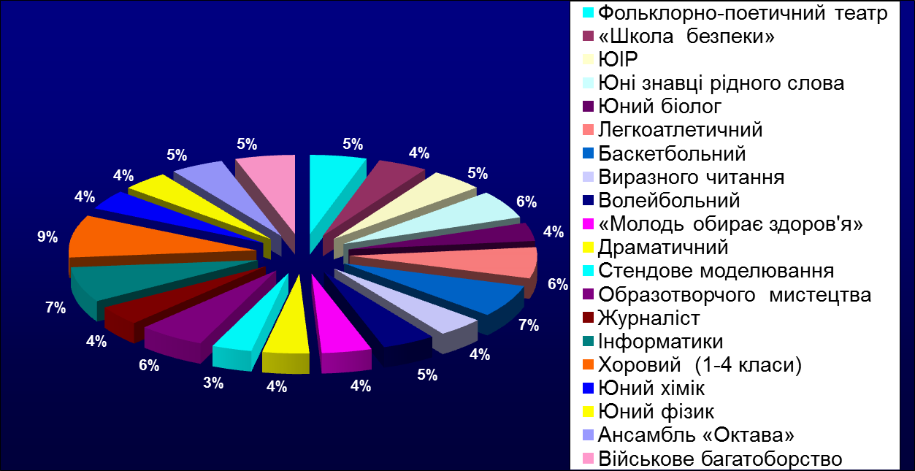
ГУРТКИ

Slide 14
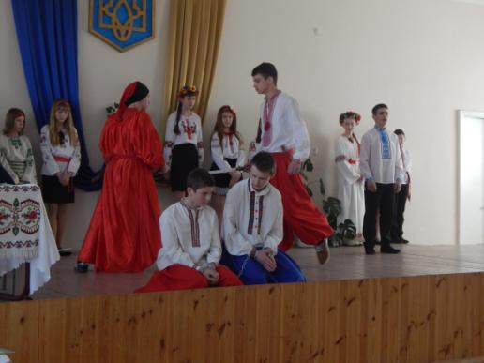
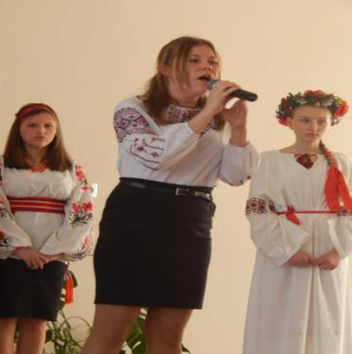
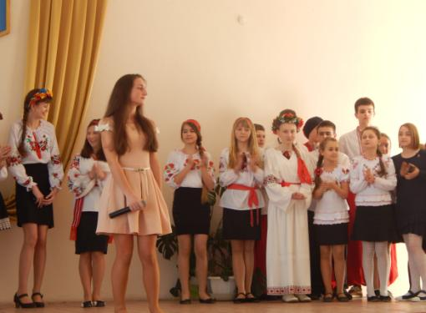
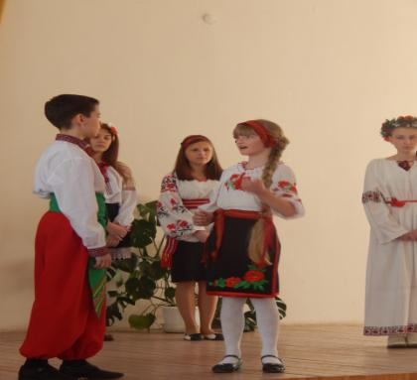

Slide 15
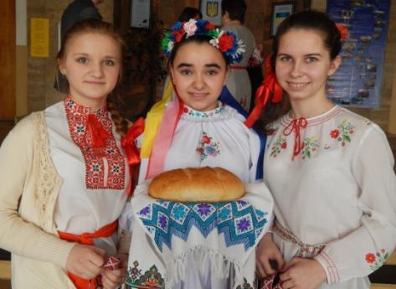
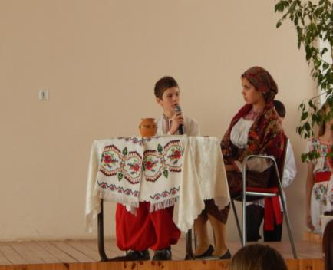
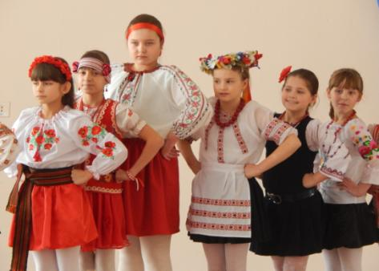
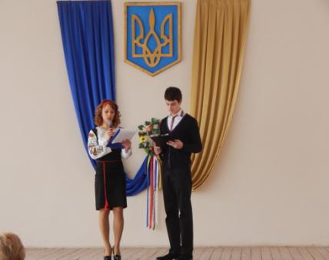

Slide 16
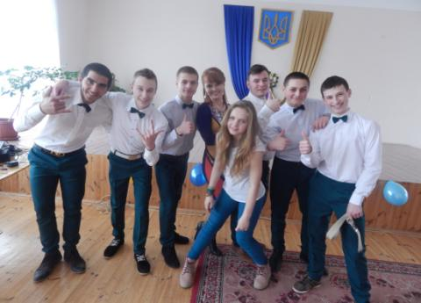
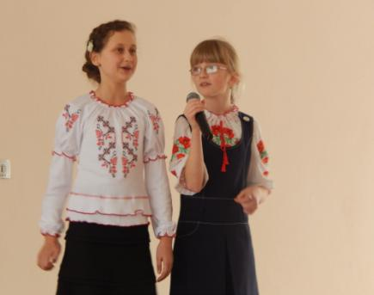
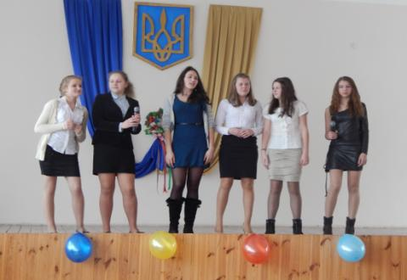
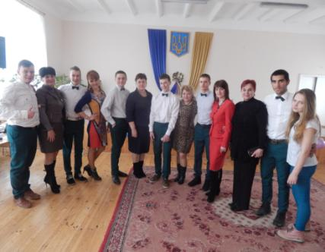

Slide 18
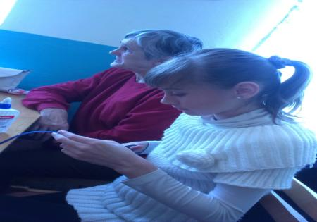
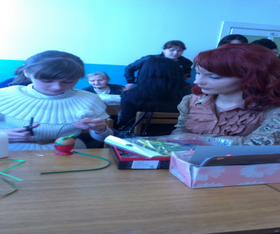
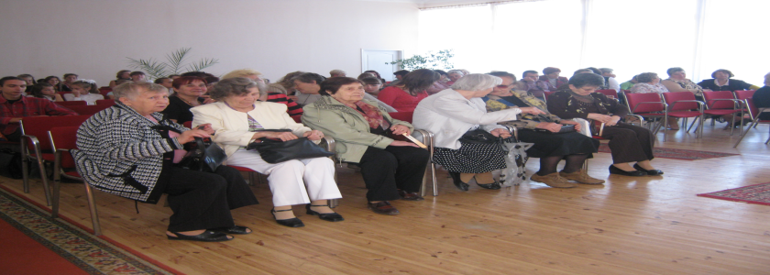
БЛАГОДІЙНІ АКЦІЇ

Slide 19
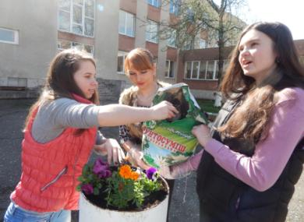
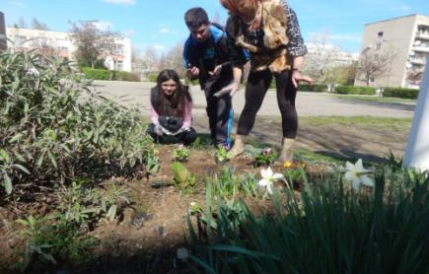
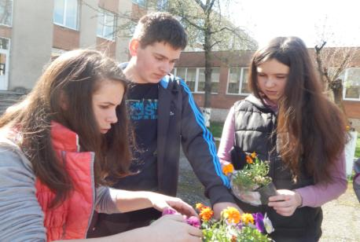
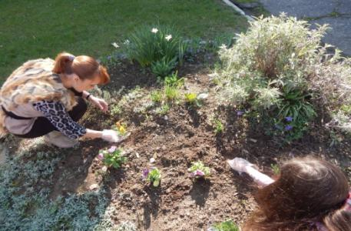
ПРОЕКТИ

Slide 20
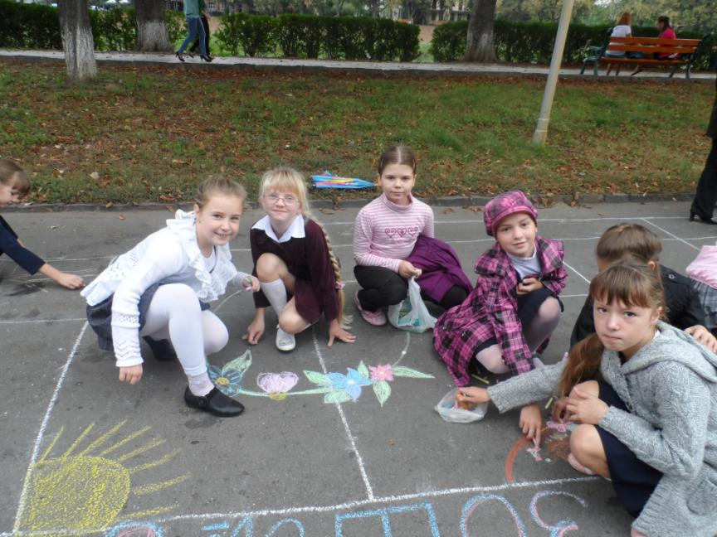
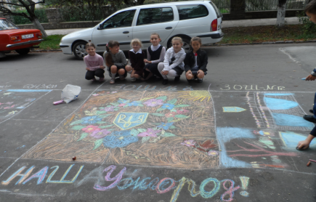
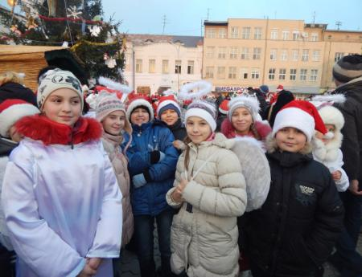
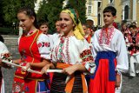
УЧАСТЬ В АКЦІЯХ

Slide 21
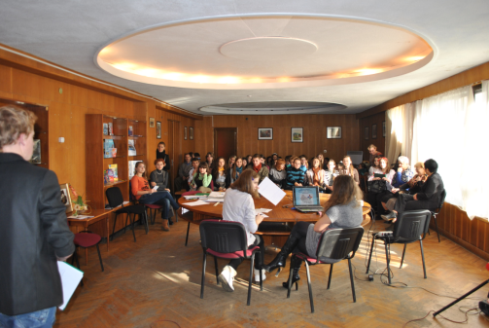
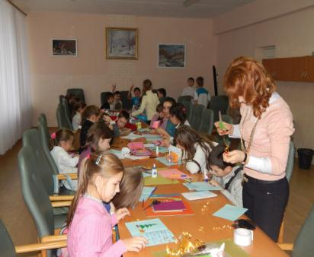
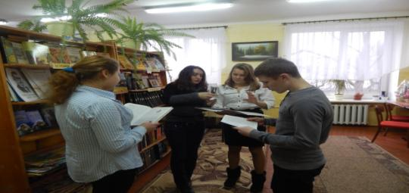
МОНІТОРИНГ

Slide 22
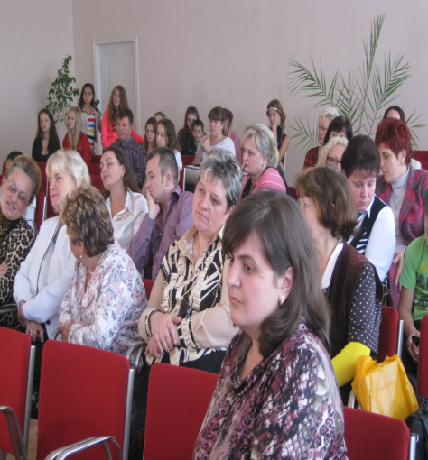
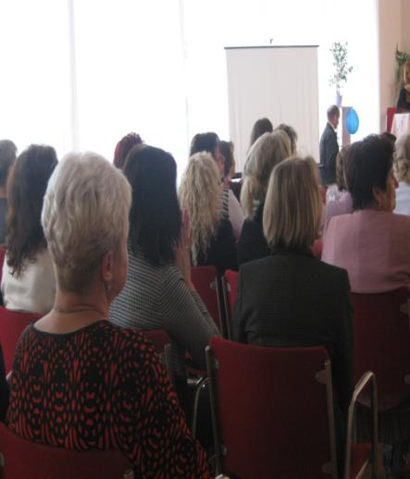
ВЗАЄМОДІЯ З БАТЬКАМИ

Slide 23
Структура парламенту
Голова учнівського врядування
Заступник голови
Відділення:
-Культури
-Інформації
Відділення:
- Туризму і спорту
Заступник голови
Відділення:
- Дисципліни
-Освіти
Відповідальні за доведення інформації до старост

Slide 24
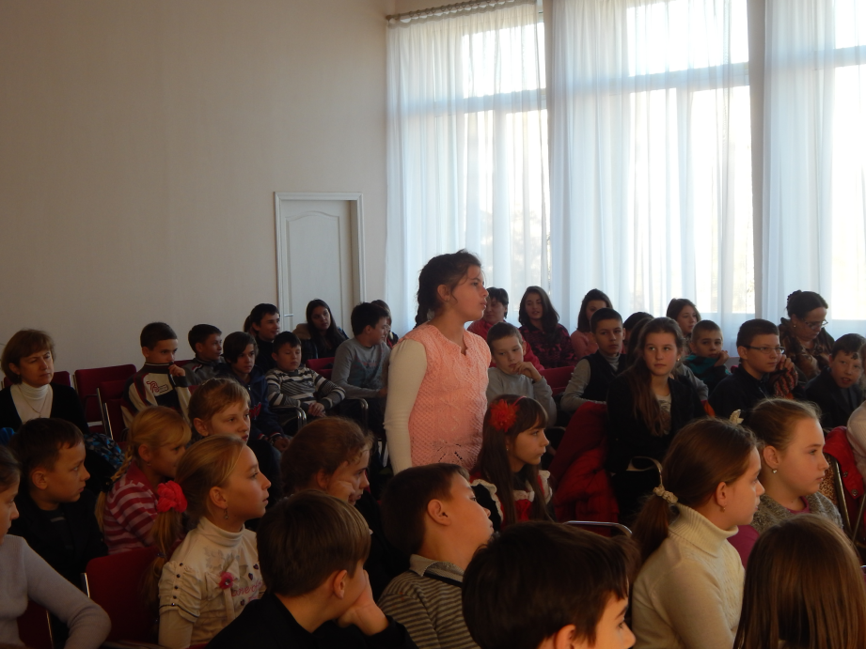
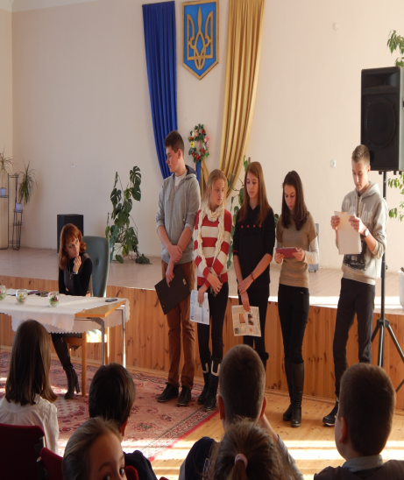
УЧНІВСЬКЕ ВРЯДУВАННЯ

Slide 25
ОЧІКУВАНІ РЕЗУЛЬТАТИ
Удосконалення роботи педагогічної команди, яка працює творчо і самовіддано, вбачає своїм головним завданням створення умов для реалізації природних задатків кожного учасника навчально-виховного процесу, максимальне наближення процесу навчання до запитів суспільства, виховання особистості, здатної успішно реалізувати себе в сучасних умовах.
.

Slide 26
..
.Немає настільки поганої людини, яку б добре виховання не зробило кращою
PS

